Slide 1
제주도 음식물 쓰레기 배출량 예측을 통한 감소 방안 도출
팀명 : 제주로da
팀장 : 임주환(whan602@naver.com) 팀원 : 박민재(qkralswo70@gmail.com), 심종수(s961215@naver.com), 정지영 (young991003@naver.com)
ⓒSaebyeol Yu. Saebyeol’s PowerPoint

Slide 2

목차
A table of contents.
배경
데이터
데이터 구성
데이터 EDA
데이터 전처리
분석 모델링
모델 대안 제시
모델 선정
배출량 감소방안 및 결론
ⓒSaebyeol Yu. Saebyeol’s PowerPoint

Slide 3
Part 1.
배경

Slide 4


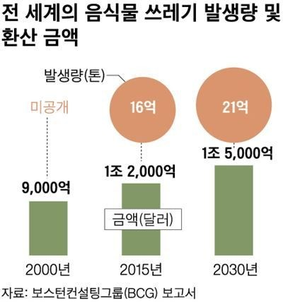
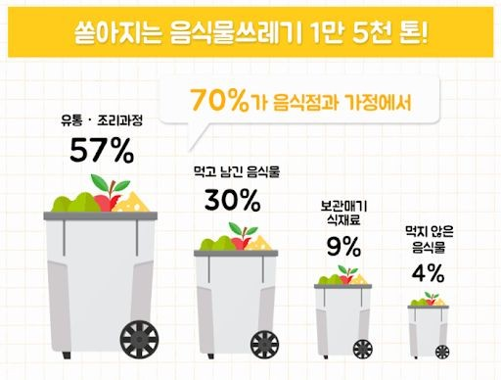
배경
Part 1
출처: 환경부
전세계 음식물 쓰레기 발생량 증가 추세
우리나라 음식물 쓰레기 중 가정과 음식점에서 70% 발생

Slide 5

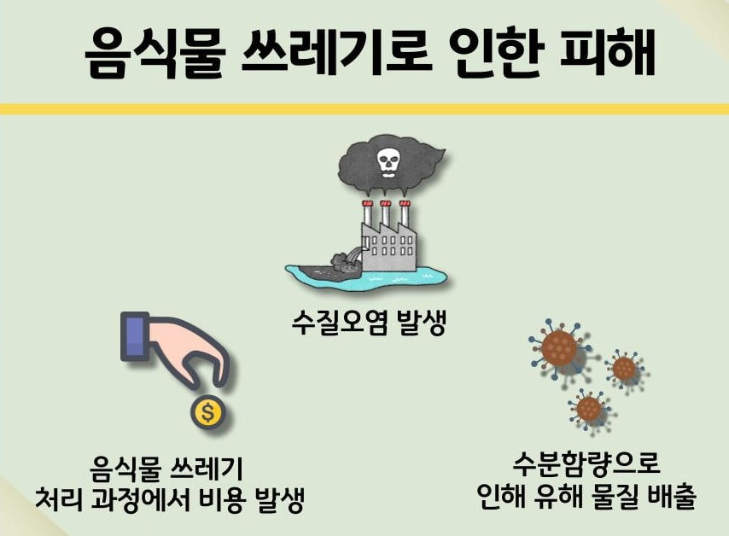
배경
Part 1
<음식물 쓰레기 배출량 피해>
환경오염 처리비용 발생 유해물질 배출

Slide 6

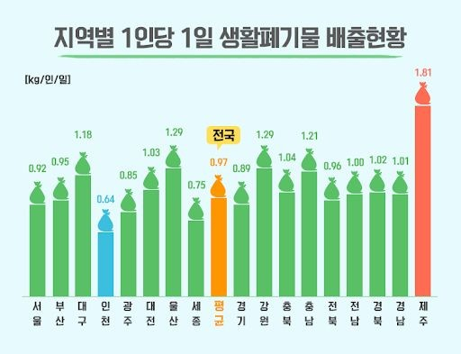

배경
Part 1
제주 생활 폐기물 배출량이 전국 1위 및 코로나19로 국내 여행 수요가 제주도로 몰리고 있는 상황
음식물 쓰레기 문제를 해결하기 위한 배출량 예측 모델과 주요 원인 도출 필요

Slide 7
Part 2.
데이터
- 데이터 구성
- 데이터 EDA
- 데이터 전처리

Slide 8
[
]
데이터 구성
1. 제공데이터
2. 외부데이터

Slide 9
데이터 구성 - 제공데이터
Part 2
FOOD_WASTE
RESIDENT_POP
KOREAN
음식물쓰레기
거주인구 데이터
내국인 유동인구
일별 음식물 쓰레기 배출량 을 포함한 데이터 (예측변수 존재)
월별 거주인구를 포함한 데이터
일별 내국인 유동인구를 포함한 데이터
SHORT_TERM_FRGN
LONG_TERM_FRGN
FOOD_WASTE
외국인 단기체류 유동인구
외국인 장기체류 유동인구
음식 관련 카드 소비 데이터
일별 외국인 단기체류 유동인구를 포함한 데이터
일별 외국인 장기체류 유동인구를 포함한 데이터
일별 음식 관련 카드소비 데이터를 포함한 데이터

Slide 10
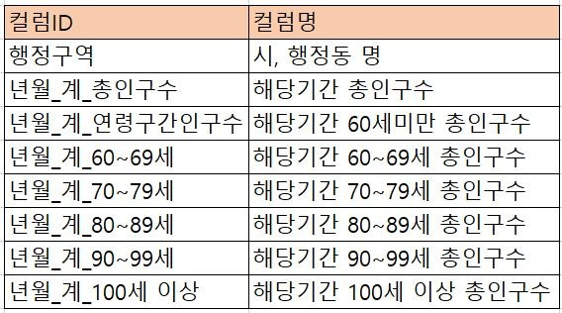
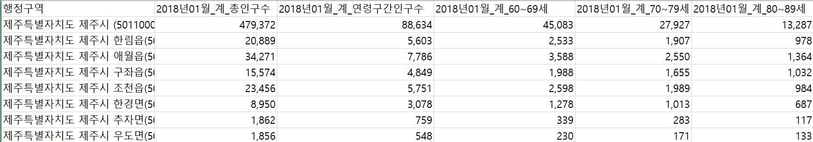
Part 2
데이터 구성 - 외부데이터
1. 행정안전부_주민등록인구통계
<인구통계 데이터 구성>
<예시-2018년 1월>

Slide 11


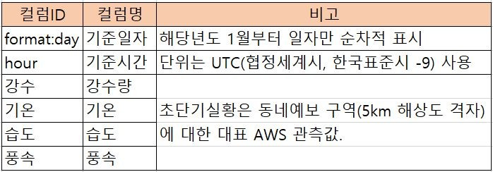
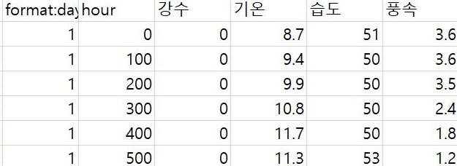
Part 2
데이터 구성 - 외부데이터
2. 기상청 기상자료포털_동네예보_초단기실황
<기상 데이터 구성>
<(예시) 남원읍-2018년>

Slide 12


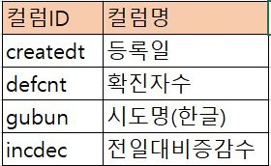
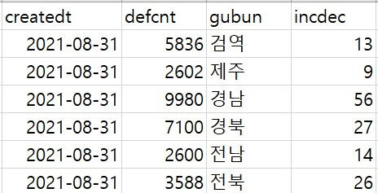
Part 2
데이터 구성 - 외부데이터
3. 공공데이터활용지원센터_보건복지부 코로나19 시·도발생 현황
여기 추가로 넣어주세요
<코로나19 데이터 구성>
<코로나19 데이터 예시>

Slide 13
[
]
데이터 EDA
음식물쓰레기배출량
유동인구
거주인구
카드소비

Slide 14

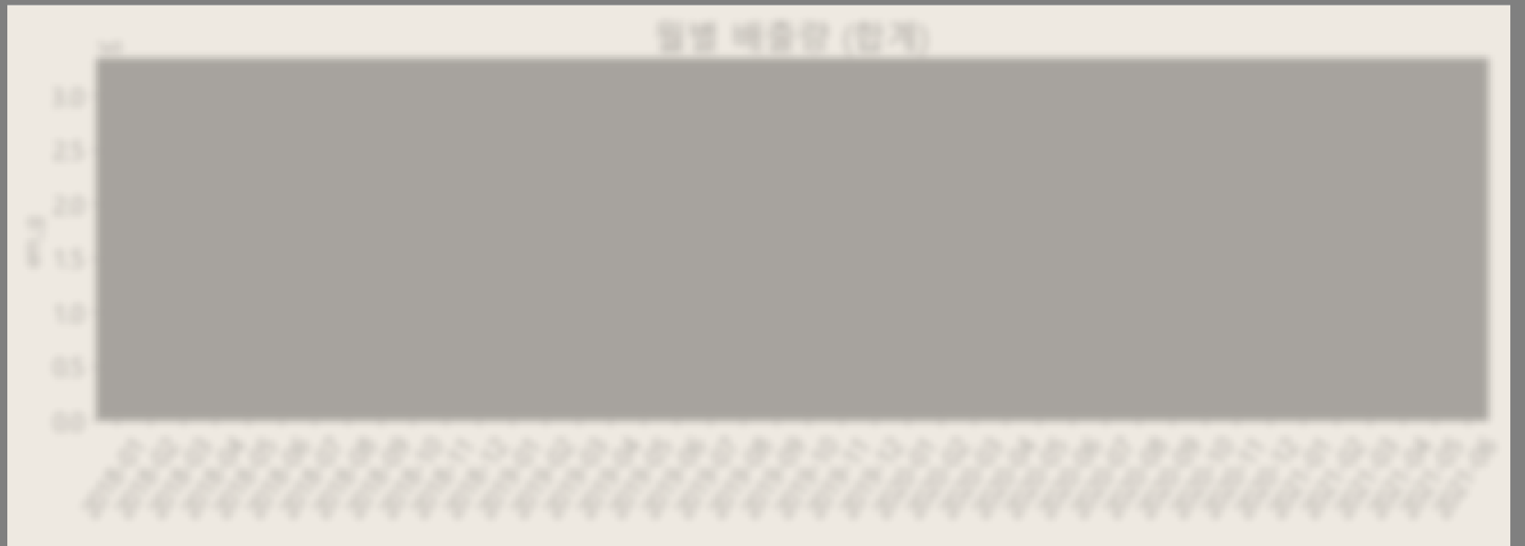
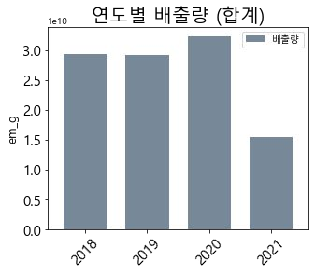
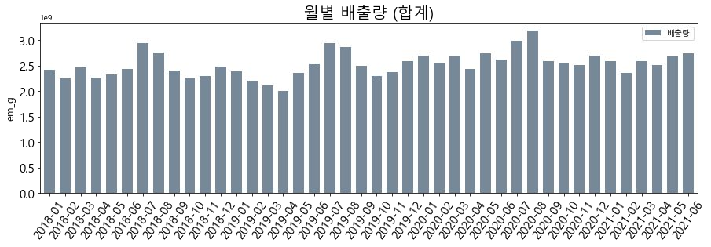
데이터 EDA - 음식물 쓰레기 배출량
Part 2
< 연도, 월별 음식물 쓰레기 배출량 >
<음식물 쓰레기 연도별 배출량>
<음식물 쓰레기 월별 배출량>
음식물 쓰레기 배출량은 2020년에 증가하는 모습
추측 : 2021년에도 증가할 것
7월과 8월에 증가하는 추세
추측 : 2021년 7,8월에도 증가할 것

Slide 15
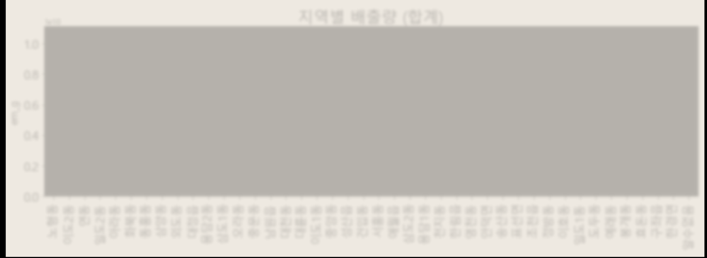
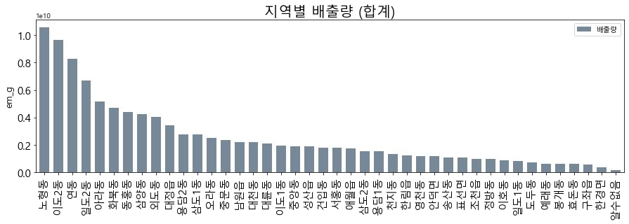
데이터 EDA - 음식물 쓰레기 배출량
Part 2
< 지역별 음식물 쓰레기 배출량 >
<음식물 쓰레기 연도별 배출량>
노형동, 이도 2동, 연동 순으로 배출량이 많음
추측 : 노형동, 이도 2동 순으로 배출량이 많을 것

Slide 16
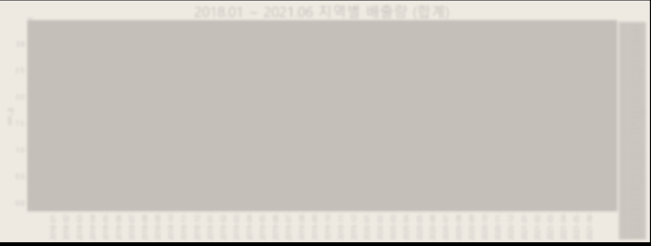
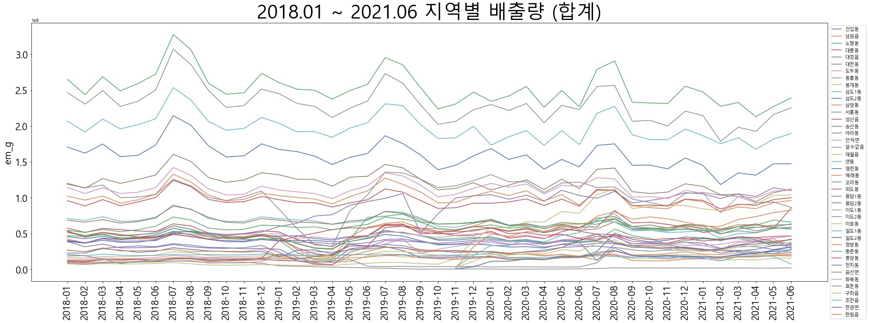
데이터 EDA - 음식물 쓰레기 배출량
Part 2
< 날짜별 지역별 음식물 쓰레기 배출량 >
<날짜별 지역별 배출량>
행정동들의 음식물 쓰레기 배출량은 대체적으로 비슷한 패턴을 보임

Slide 17
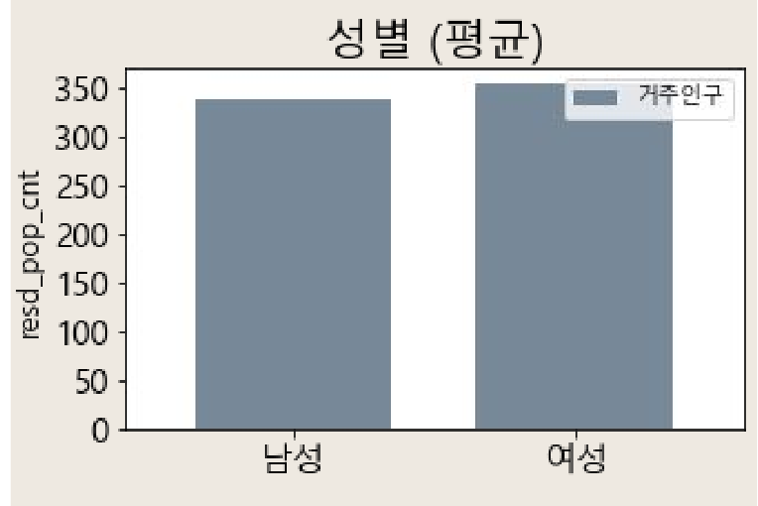
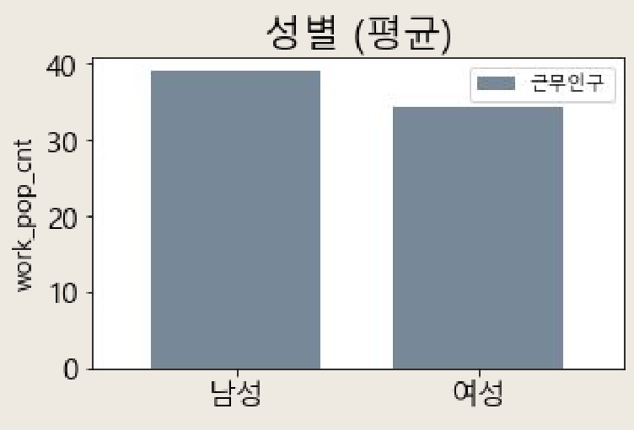
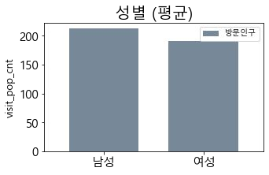
데이터 EDA - 내국인 유동인구
Part 2
< 성별 내국인 유동인구 >
<성별 거주인구>
<성별 근무인구>
<성별 방문인구>
내국인 유동인구 중 거주인구는 여성이 남성보다 더 많음
내국인 유동인구 중 근무인구는 남성이 여성보다 더 많음
내국인 유동인구 중 방문인구는 남성이 여성보다 더 많음
추측 : 내국인 중 여성이 배출량에 영향을 많이 줄 것

Slide 18
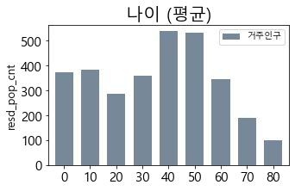
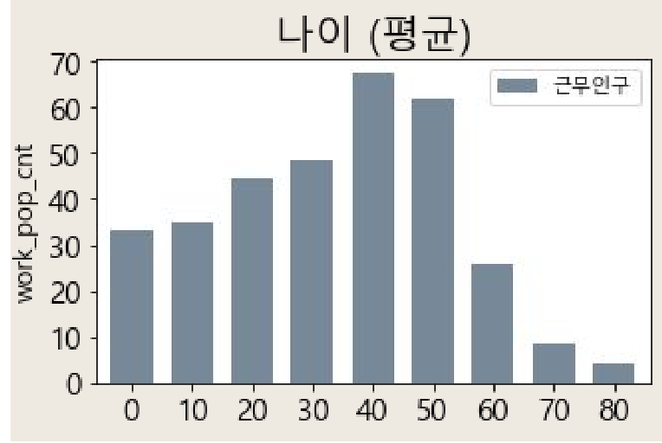
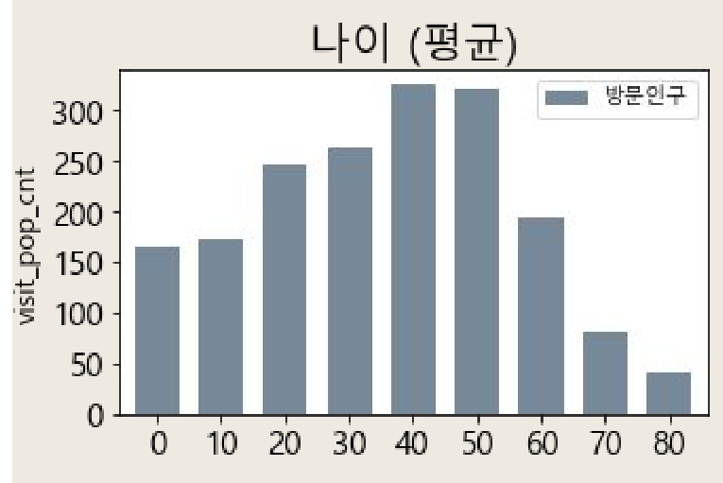
데이터 EDA - 내국인 유동인구
Part 2
< 나이별 내국인 유동인구 >
<나이별 거주인구>
<나이별 근무인구>
<나이별 방문인구>
내국인 유동인구 중 거주, 근무, 방문인구 모두 40, 50대가 많았음
추측 : 내국인 중 40, 50대가 배출량에 영향을 많이 줄 것

Slide 19
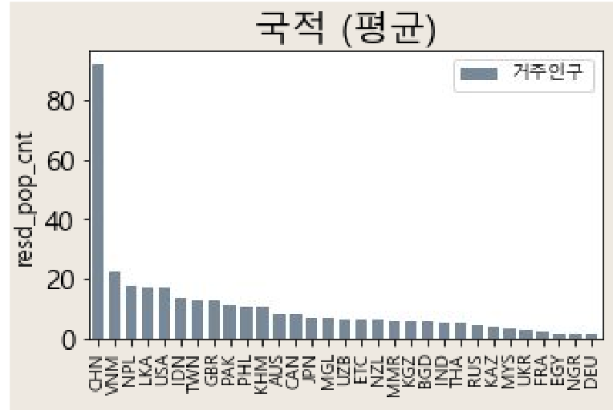
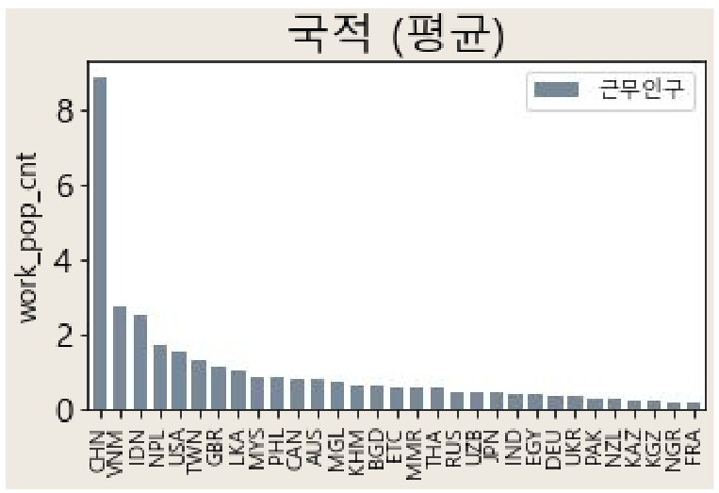
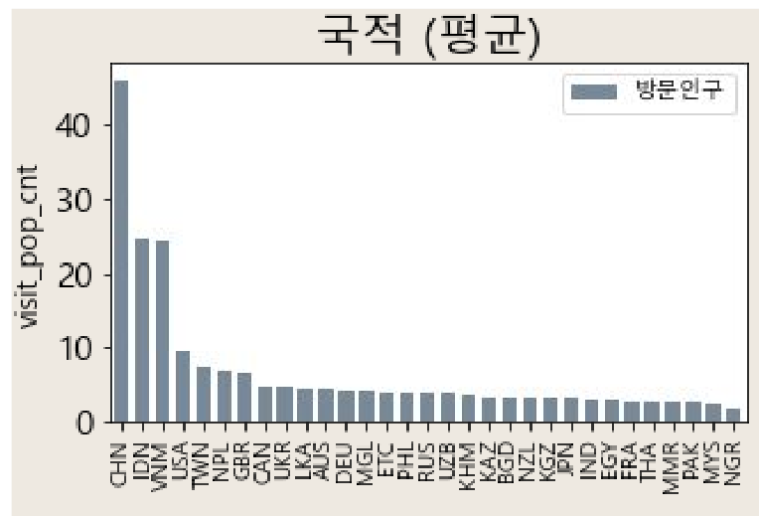
데이터 EDA - 장기체류 외국인 유동인구
Part 2
< 국적별 장기체류 외국인 유동인구 >
<국적별 거주인구>
<국적별 근무인구>
<국적별 방문인구>
장기체류 외국인 유동인구(= 거주, 근무, 방문인구)는 모두 중국, 베트남 순으로 많음
추측 : 중국, 베트남 국적인 사람들이 배출량에 영향을 많이 줄 것

Slide 20

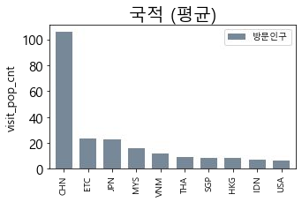
데이터 EDA - 단기체류 외국인 유동인구
Part 2
< 국적별 단기체류 외국인 유동인구 >
<국적별 방문인구>
단기체류 외국인 유동인구 중 방문인구는 중국 국적을 가진 사람이 많음
추측 : 중국 국적인 사람들이 배출량에 영향을 많이 줄 것

Slide 21

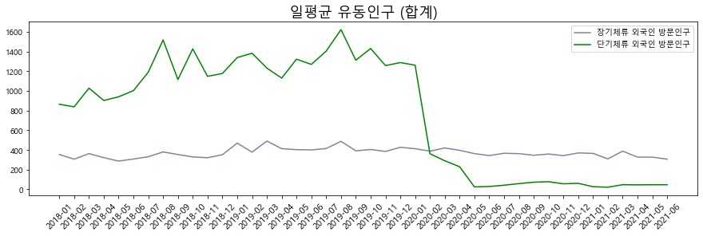
데이터 EDA - 단기체류 외국인 유동인구
Part 2
< 단기체류 외국인 방문인구 >
코로나19
<월별 방문인구>
코로나19 이후 장기체류 외국인 방문인구보다 단기체류 방문인구 수가 급격하게 감소
추측 : 코로나19로 인해 외국인 관광객 제한

Slide 22
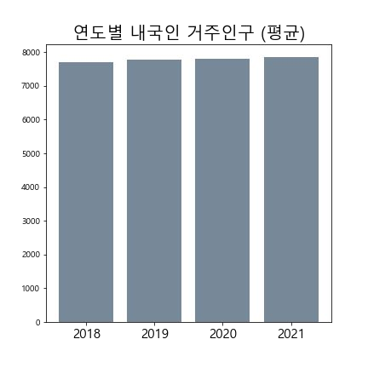
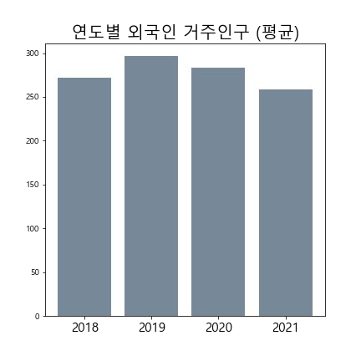
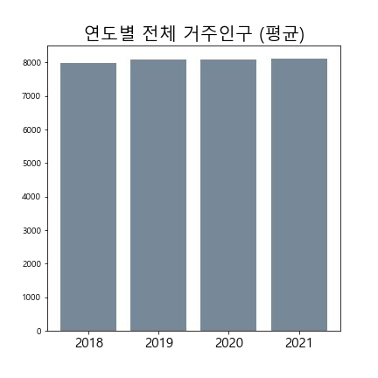
데이터 EDA - 거주인구
Part 2
<연도별 거주인구>
<연도별 내국인 거주인구>
<연도별 외국인 거주인구>
<연도별 전체 거주인구>
연도별 거주인구 수의 변화는 거의 없음
추측 : 거주 인구 변화 외의 요인으로 배출량이 증가했을 것

Slide 23
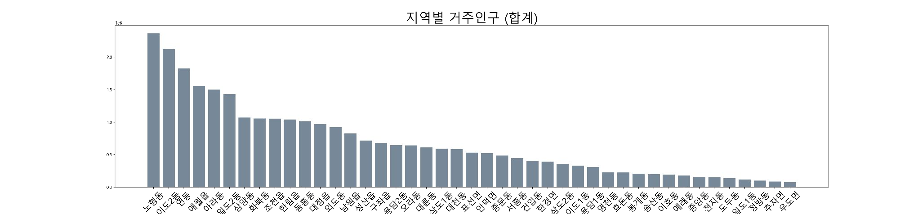
데이터 EDA - 거주인구
Part 2
<지역별 거주인구>
<지역별 거주인구>
거주인구는 노형동, 이도 2동, 연동 순으로 많음
추측 : 거주인구가 많은 지역의 음식물 쓰레기 배출량이 많을 것

Slide 24
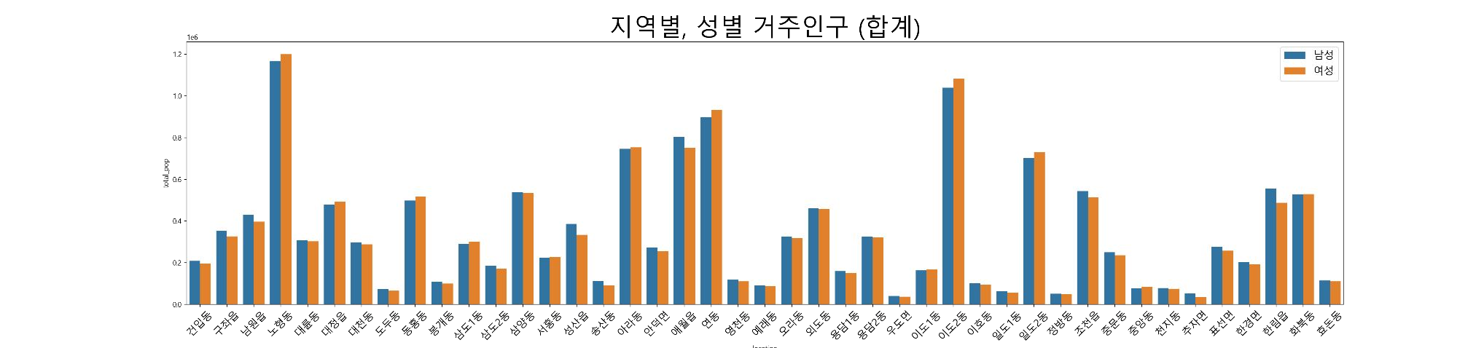
데이터 EDA - 거주인구
Part 2
<성별, 지역별 거주인구>
<지역별 남/여 거주인구>
배출량과 거주인구가 많은 상위 지역은 여성인구가 더 많음

Slide 25
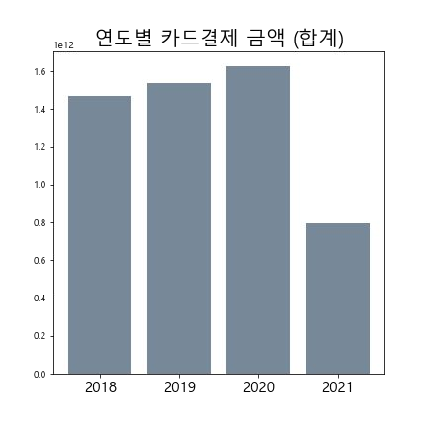
데이터 EDA - 카드결제
Part 2
<연도별 카드결제 금액>
<연도별 카드결제 금액>
카드결제 금액은 매년 증가하고 있음
추측 : 2021년에는 2020년보다 더 증가할 것

Slide 26
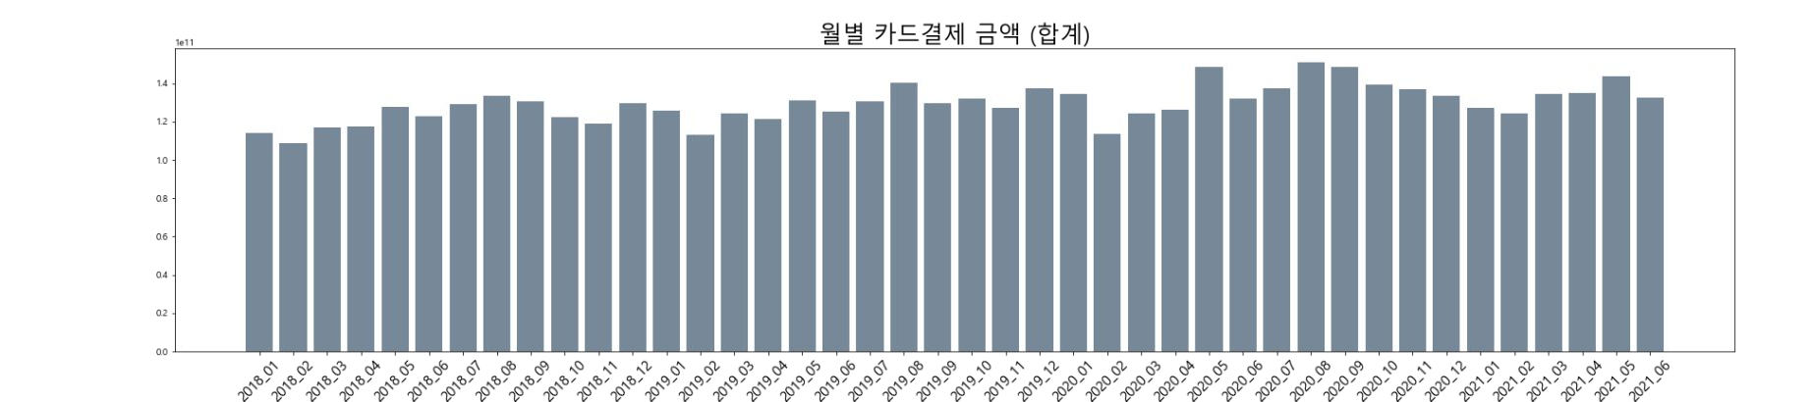
데이터 EDA - 카드결제
Part 2
<월별 카드결제 금액>
<월별 카드결제 금액>
추측 : 올해 7,8월에도 카드결제 금액이 증가할 것
카드결제 금액은 대체적으로 7,8월에 증가하는 패턴을 보임
추측 : 이는 배출량과도 비슷한 패턴을 보이고 있으므로 카드결제 금액은 배출량에 영향을 주는 요인이 될 것

Slide 27
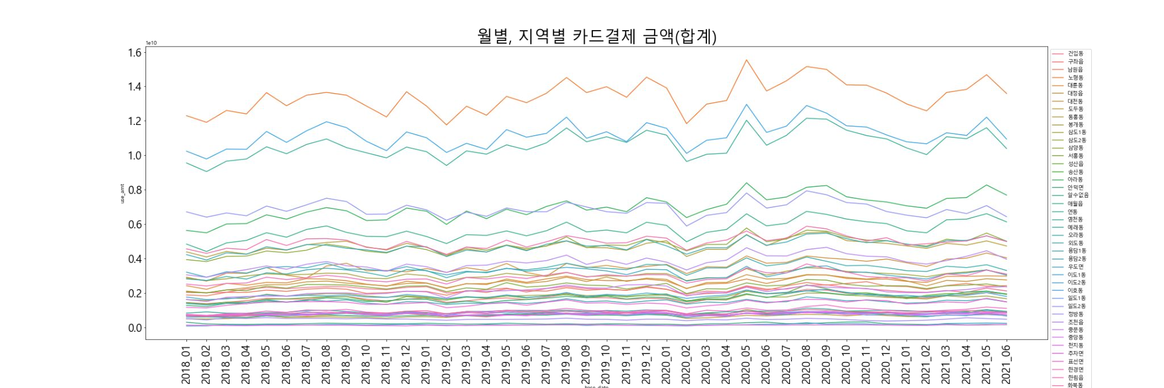
데이터 EDA - 카드결제
Part 2
<지역별 카드결제 금액>
<월별/지역별 카드결제 금액>
카드결제 금액의 패턴은 지역들마다 동일한 패턴을 보임

Slide 28
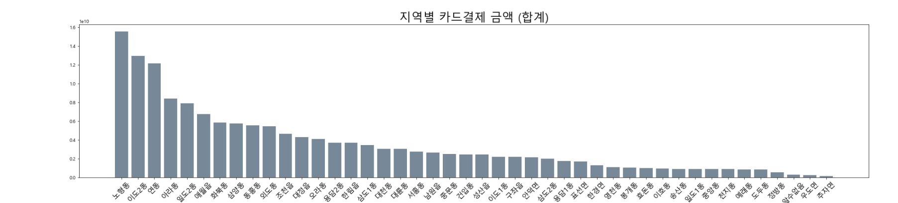
데이터 EDA - 카드결제
Part 2
<지역별 카드결제 금액>
<지역별 카드결제 금액>
카드결제 금액은 노형동, 이도 2동, 연동 순으로 많음
추측 : 카드결제 금액이 많은 지역의 음식물 쓰레기 배출량이 많을 것

Slide 29
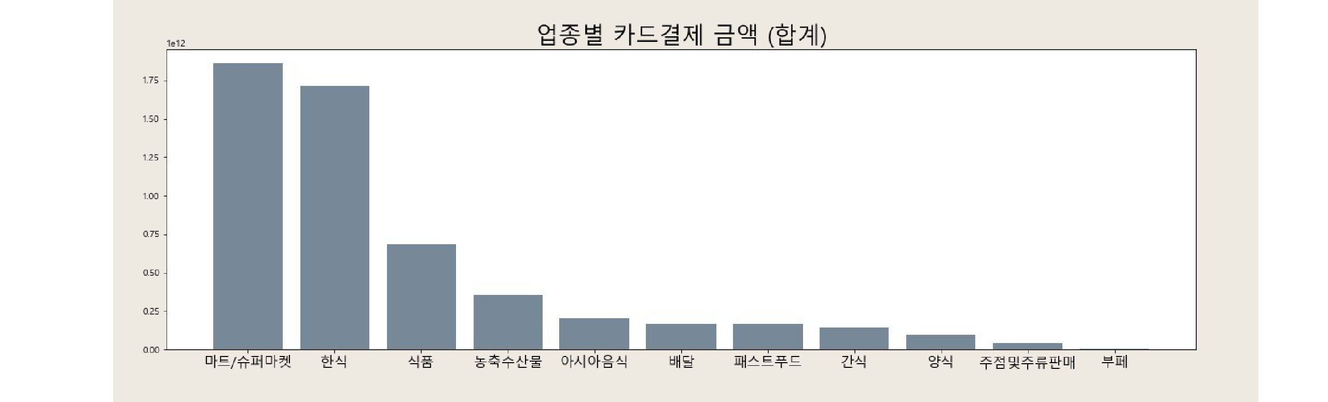
데이터 EDA - 카드결제
Part 2
<업종별 카드결제 금액>
<업종별 카드결제 금액>
카드결제 금액은 마트/슈퍼마켓, 한식, 식품 순으로 많음

Slide 30
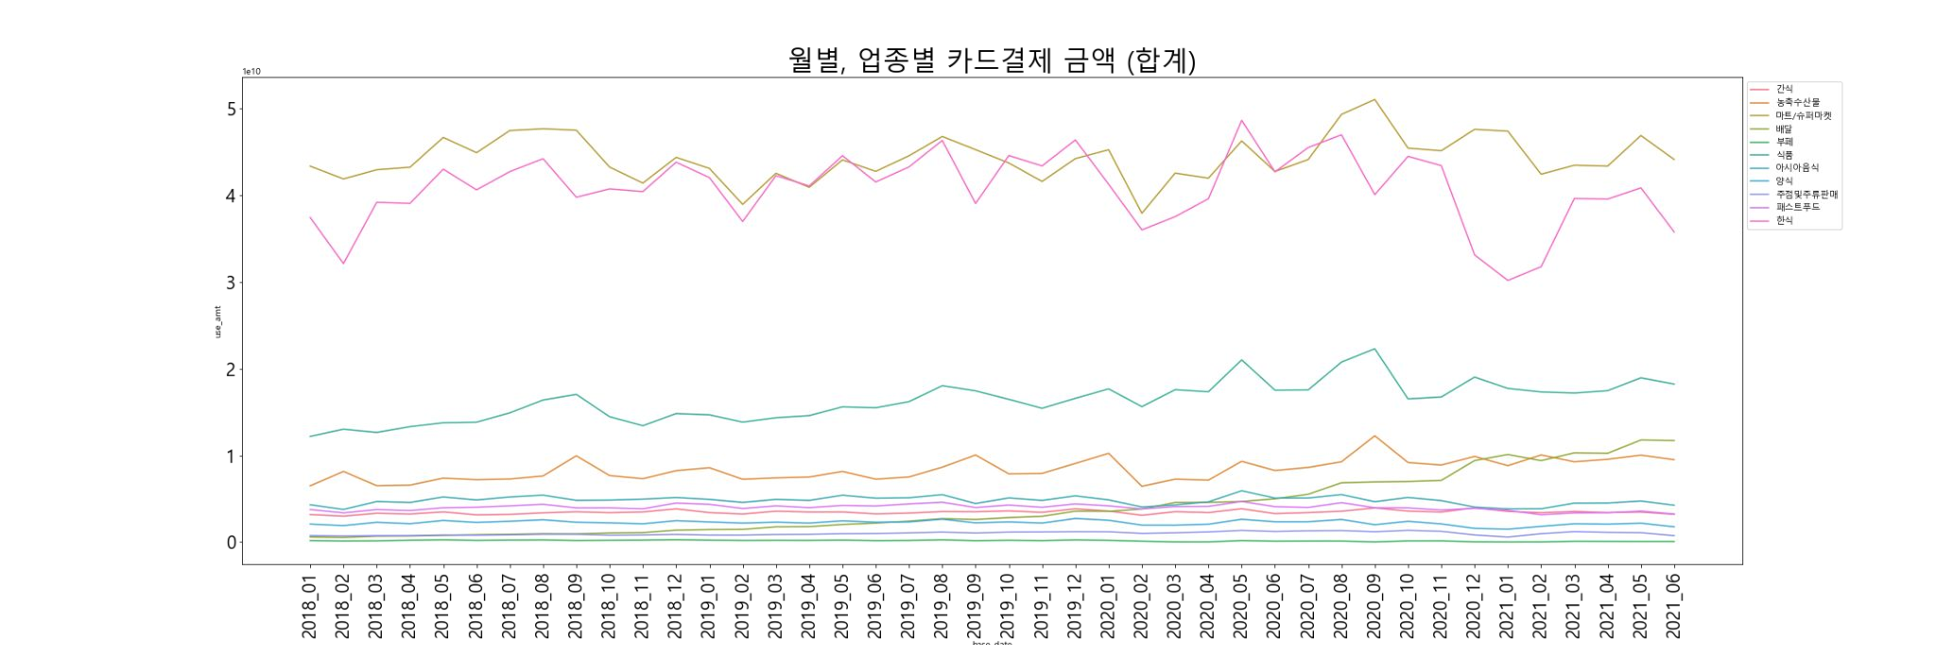
데이터 EDA - 카드결제
Part 2
<업종별 카드결제 금액>
코로나19
<월별/업종별 카드결제 금액>
카드결제 금액은 한식, 마트/슈퍼마켓에서
가장 많았고, 코로나19 이후 한식 소비는 감소하였고 배달 결제 금액이 점차 증가
추측 : 음식물 쓰레기 배출량은 외식(한식, 양식 등)이 증가하면 감소하고, 마트/슈퍼마켓, 배달과 같이 가정에서의 식사가 증가하면 증가할 것

Slide 31
[
]
데이터 전처리
전처리 프로세스
전처리
최종 데이터 합본

Slide 32
데이터 전처리
Part 2
1
데이터 월별, 행정동별 합으로 그룹화
2
데이터 분석에 활용할 변수 추출 및 생성
3
외부 데이터를 분석 데이터 형식에 맞추어 변환
4
시계열 모델에서 활용하기 위해 행정동별 시계열 데이터 셋 제작

Slide 33
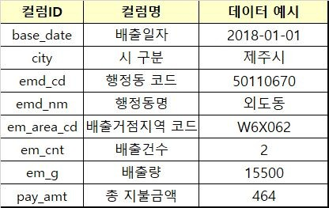
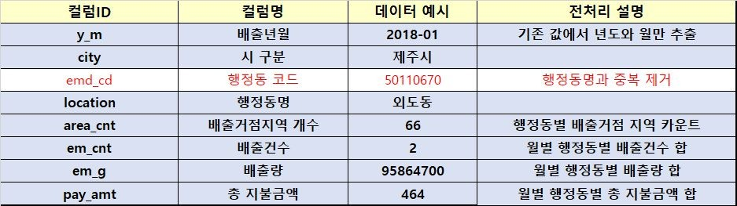
데이터 전처리
Part 2
01_음식물쓰레기_FOOD_WASTE
‘emd_cd' 와 'emd_nm' 은 1:1 관계 -> 상대적 구분이 어려운 'emd_cd' 열 제거.
행정동별 배출거점 지역코드의 개수 카운트 -> 배출량 주요 요인 분석을 위한 파생변수 'area_cnt(배출거점지역 개수)' 열 생성, 기존 'em_area_cd'는 제거
['y_m', 'city', 'emd_nm'] 열들을 기준으로 그룹화

Slide 34
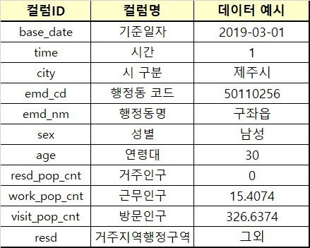
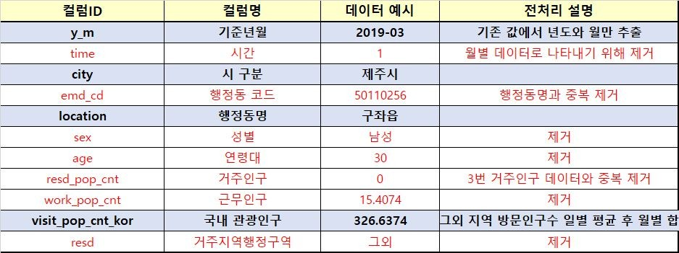
데이터 전처리
Part 2
02-1_내국인유동인구_KOREAN
월별, 행정동별 그룹화를 진행 -> ‘time’ 제거.
‘sex’,’age’,‘resd_pop_cnt’ 변수 데이터는 거주지인구 데이터 셋에서 활용 -> 유동인구 데이터셋에서 ‘resd_pop_cnt’ 변수 데이터 제거.
본 대회에서 제공하는 타겟변수 ‘em_g’는 거주지 중심 발생 음식물쓰레기 데이터 -> 근무지역에서의 음식물 쓰레기는 포함되지 않았을 것이라 판단. ->
‘work_pop_cnt’ 제거
‘그외’ 지역에서 여행을 온 국내 관광인구만 포함 -> 일별 평균값을 구한 후 월별 합계

Slide 35
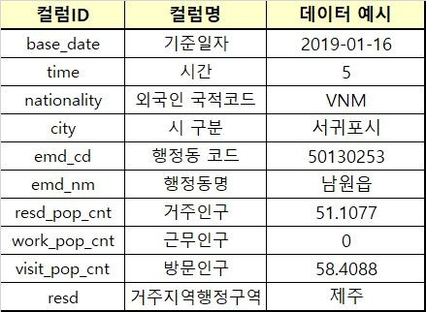
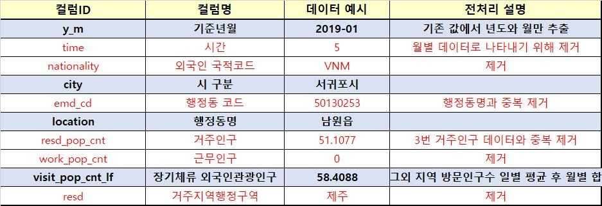
데이터 전처리
Part 2
02-2_장기체류 외국인 유동인구_LONG_TERM_FRGN
국적별 데이터는 분석에 비효율 초래 -> ‘nationaliy’ 제거
‘resd_pop_cnt’ 변수 데이터는 거주지인구 데이터 셋에서 활용 -> 유동인구 데이터셋에서는 ‘resd_pop_cnt’ 변수 데이터 제거.
본 대회에서 제공하는 타겟변수 ‘em_g’는 거주지 중심 발생 음식물쓰레기 데이터 -> 근무지역에서의 음식물 쓰레기는 포함되지 않았을 것이라 판단. ->
‘work_pop_cnt’ 제거
‘그외’ 지역에서 여행을 온 장기체류 관광인구만 포함 -> 일별 평균값을 구한 후 월별 합계

Slide 36
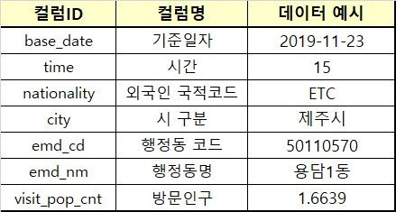
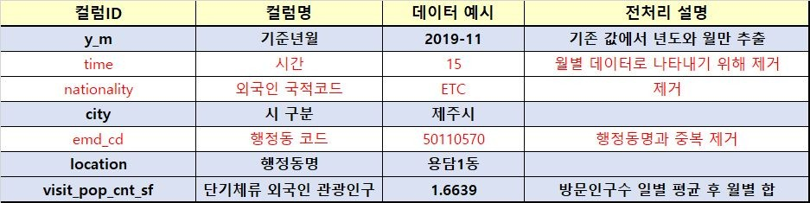
데이터 전처리
Part 2
02-3_단기체류 외국인 유동인구_SHORT_TERM_FRGN
월별, 행정동별 그룹화를 진행 -> ‘time’ 제거
국적별 데이터는 분석에 비효율 초래 -> ‘nationaliy’ 제거
외국에서 제주를 방문한 단기체류 외국인 유동인구 -> “visit_pop_cnt_sf’ 열 생성 -> 일별 평균값을 구한 후 월별 합계

Slide 37
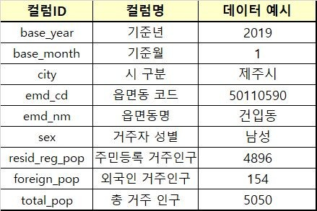
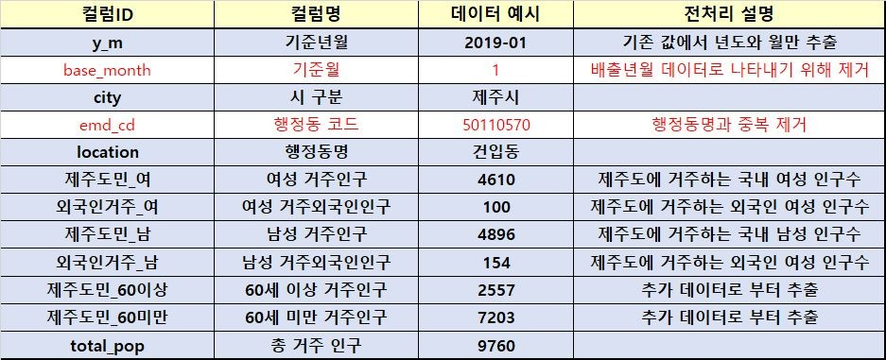
데이터 전처리
Part 2
03_거주인구_RESIDENT_POP
월별 그룹화를 위해 ‘base_year’, ‘base_month’ 열 결합 -> ‘y_m’ 열 생성
‘sex’, ‘resid_reg_pop’, ‘foreign_pop’ 열을 이용 -> 외국인, 제주도민 성별 거주인구 생성
행정부에서 제공하는 "주민등록인구통계" 외부데이터에서 나이 열을 활용 -> 연령별 ‘제주도민_60이상’, ‘제주도민_60미만’
파생 변수 생성

Slide 38


데이터 전처리
Part 2
04_음식관련 카드소비_CARD_SPENDING
‘mct_cat_cd’와 'mct_cat_nm’ 은 1:1 관계 -> 상대적 구분이 어려운 'mct_cat_cd’ 열 제거
‘mct_cat_nm’, ‘use_cnt’, ‘use_amt’를 활용 -> 각 업종별 월별 ‘결제금액’, ‘결제건수’열 생성
거주지 중심 발생 음식물쓰레기 데이터에 포함되지 않을 식당(‘한식’, ‘양식’, ‘아시아음식’, ‘부페’, ‘주점 및 주류판매’) 데이터 통합

Slide 39


데이터 전처리
Part 2
외부 데이터
<기상청 기상 데이터>
<코로나19 데이터>
기상청에서 제공하는 "동네예보” 외부데이터를 활용 -> 행정동별 일별 풍속,기온,습도,강수량 데이터 활용
행정동별 월별로 그룹화 진행 -> 풍속, 기온, 습도는 월별 평균값 활용 / 강수량은 월별 총합값 활용
공공데이터 포털에서 제공하는 “보건복지부 코로나19 시·도 발생 현황” 외부데이터 활용
기준년월 기준 전국/제주도 누적확진자수, 월별확진자수 합 추출

Slide 40

데이터 전처리
Part 2
최종 통합 데이터
앞의 데이터 전처리 과정을 거쳐 위의 데이터 셋 도출!

Slide 41

데이터 전처리
Part 2
시계열 데이터 셋
시계열 특성을 활용하기 위한 데이터 셋 추출

Slide 42
Part 3.
분석 모델링
- 모델 대안 제시
- 모델 선정

Slide 43
[
]
모델 대안 제시
1. 다중회귀분석
2. 시계열 모델
3. RNN, LSTM

Slide 44

모델 대안 제시 - 다중선형회귀분석
Part 3
필요성
음식물 쓰레기 배출량에 어느 변수들이 영향을 미치는지 파악
-> 원인분석
변수가 많음, 각 변수가 변할때 배출량의 변화를 한눈에 파악
-> 감소방안 아이디어 도출
R의 lm 함수 활용, backward방식으로 변수제거(AIC감소)
,다중공선성을 vif 활용하여 판단 및 제거.
인구관련 데이터와 카드소비 데이터의 상관성에 의해 두 변수의 영향력을 동시에 확인 불가
-> 인구와 카드소비를 구분하여 분석.
분석방법
y(배출량)=ax1+bx2+cx3+...

Slide 45
모델 대안 제시 - 시계열 모델
Part 3
본 대회에서 주어진 데이터는 시계열 데이터이고 이러한 시계열 데이터를 다루는 방법에는 딥러닝 모델, 트리 기반의 앙상블 모델, 시계열 모델 등이 존재
음식물 쓰레기 배출량에 영향을 주는 행정동별 특징과 같은 다양한 특성들을 고려해야하지만 이러한 특징을 일반화하기 어렵다고 판단하여 행정동별 개별적인 시계열 모델링을 진행
AR모델과 MA모델을 섞은 모델로서 분석의 정확도가 높아 많이 사용
주어진 데이터는 비정상 시계열이 더 많이 존재
최적의 차분 횟수 계산으로 이러한 비정상성을 제거해줄 수 있는 ARIMA 활용
단순 지수평활법은 가장 최근 관측값을 중요하게 생각하고 가중치를 부여
주어진 데이터에 코로나19 이전과 이후의 결과가 달라질 것이라 예상하여 적합한 대안이라 판단
STL(Seasonal and Trend decomposition using Loess)
시계열 데이터가 가진 시간 주기를 알고 있는 경우 계절성과 추세, 나머지 성분으로 분해해 분석하는 기법
주어진 데이터의 7,8월 증가하는 계절성을 활용하는데 적합하다고 판단
<ARIMA>
<지수평활법>
<STL을 적용한 지수평활법>

Slide 46


모델 대안 제시 - RNN, LSTM
Part 3
RNN(Recurrent Neural Network)과 LSTM(Long Short Term Memory)은 sequence data의 분석에 활용
예측할 데이터와 주어진 데이터 모두 sequence data이기 때문에 RNN과 LSTM을 활용하여 예측모델을 구축
< RNN 구조 >
RNN은 최근 데이터를 예측에 반영
그러나 long term dependencies가 없기 때문에 기울기 문제가 발생할 수 있음
-> 보완하기 위해 LSTM과 함께 활용
라이브러리는 python의 tensorflow를 사용
< LSTM 구조 >
LSTM은 최근뿐만 아니라 오래전의 데이터를 기억할 수 있음
-> 이를 활용하여 예측모델을 구현
long term dependencies가 있어 기울기 문제가 없음
pytorch를 사용
RNN
LSTM

Slide 47
[
]
모델 선정
1. 다중회귀분석
2. 시계열 모델
3. RNN, LSTM

Slide 48



모델 선정 - 다중회귀분석
Part 3
<step1. 전체 변수 선형 회귀 분석>
<배출량-60미만 제주도민>
<배출량-총인구>
cor(배출량,제주도민60미만)=0.94
cor(배출량,total_pop)=0.93
두 변수는 배출량과 상관관계가 너무 강함 -> 분석에서 제외.

Slide 49
모델 선정 - 다중회귀분석
Part 3
<step2. backward elimination>
전체변수에서 설명력에 영향을 주지 않으며 AIC를 낮추는 변수를 제거하는 방식.
위의 예시는 코로나19 기간 데이터
위 -> 아래 순으로 제거
< step3. 다중공선성 확인 >
분산팽창계수(VIF)활용
-> 10미만시 공선성 제거 되었음으로 판단
위의 예시는 코로나19 기간 데이터중 일부 변수의 VIF값
인구관련 변수 목적 : 결제관련 변수 우선제거
카드소비관련 변수 목적 : 인구관련 변수 우선제거

Slide 50


모델 선정 - 다중회귀분석
Part 3
후보1. COVID-19이전 (2018.01~2020.02)
<인구관련 데이터 목표>
<카드소비 관련 데이터 목표>
유의변수 6개, 설명력 = 0.9065
유의변수 3개, 설명력 = 0.8842

Slide 51


모델 선정 - 다중회귀분석
Part 3
후보2. COVID-19이후 (2020.03~2021.06)
<인구관련 데이터 목표>
<카드소비 관련 데이터 목표>
유의변수 8개, 설명력 = 0.9342
유의변수 6개, 설명력 = 0.9298

Slide 52


모델 선정 - 다중회귀분석
Part 3
후보3. 전체기간 (2018.01~2021.06)
<인구관련 데이터 목표>
<카드소비 관련 데이터 목표>
유의변수 7개, 설명력 = 0.8829
유의변수 3개, 설명력 = 0.8915

Slide 53
모델 선정 - 다중회귀분석
Part 3
최종선정. 설명력 기준
<인구관련 데이터 목표>(후보2)
유의변수 | area_cnt 제주도민_여 외국인거주_남 제주도민_60이상 기온 강수 전국_월별확진자 제주_누적확진자
음의 상관관계 | area_cnt 제주도민_60이상 강수 제주_누적확진자
양의 상관관계 | 제주도민_여 외국인거주_남 기온 강수 전국_월별확진자
설명력 (adjusted R-squared) = 0.9342

Slide 54
모델 선정 - 다중회귀분석
Part 3
최종선정. 설명력 기준
<카드소비 관련 데이터 목표>(후보2)
유의변수 | 농축수산물_결제금액 마트.슈퍼마켓_결제금액 식품_결제금액 풍속 기온 강수
음의 상관관계 | 풍속,강수
양의 상관관계 | 농축수산물_결제금액 마트.슈퍼마켓_결제금액 식품_결제금액 기온
설명력 (adjusted R-squared) =0.9298

Slide 55




모델 선정 - 시계열 모델
Part 3
01. 시계열 모델 성능 - 4,5,6 월 음식물쓰레기 배출량 예측데이터 / 제공데이터 비교(월별, 행정동별)
<ARIMA > <지수평활법> <STL 분해를 적용한 지수평활법>
<각 모델의 MAE 기준 성능 그래프>
MAE를 기준으로 ARIMA와 지수평활법이 좋은 성능을 보임. 2개월(4,5월) 예측 결과는 ARIMA가 가장 좋음
STL 분해를 적용한 지수평활법이 가장 좋은 성능을 보일것으로 예상했지만 아쉬운 성능 -> STL 분해를 적용한 지수평활법 모델 제외
시계열 모델의 성능향상을 위해 2가지 방법이 존재 -> 1. 데이터 전처리를 통한 성능향상, 2. 여러 모델 앙상블을 통한 성능향상

Slide 56




모델 선정 - 시계열 모델
Part 3
02. 시계열 모델 성능 향상 - 데이터 로그 정규화 / 앙상블(ARIMA, 지수평활법, STL분해)을 활용한 성능 향상
<ARIMA> <지수평활법> <앙상블>
<각 모델의 MAE 기준 성능 그래프>
모든 모델이 로그 정규화 이전보다 성능이 향상
4월 예측 데이터는 앙상블이 가장 좋았으나 2개월(4,5월) 예측 결과치를 종합적으로 확인했을때 ARIMA가 가장 좋은 성능
본 대회에서는 2개월 (7,8월)의 음식물 쓰레기 배출량을 예측해야함
결론 : 데이터에 로그 정규화를 활용하여 시계열 예측한 ARIMA 모델을 최종 시계열 모델로 선정

Slide 57


모델 선정 - RNN, LSTM
Part 3
01. RNN - 월별 전처리 데이터
- 월별로 전처리 된 데이터 중 2018~2020년의 데이터를 훈련 데이터, 2021년 6월까지의 데이터를 테스트 데이터로 설정하여 진행
훈련 및 검증 loss&accuracy> <실제값과 예측값 그래프>
훈련 loss와 검증 loss는 값이 작고 점차 감소하는 패턴을 보이나, RNN 모델의 정확도는 0.05, 검증 정확도는 거의 0에 가깝게 측정됨
지역마다 배출량 값의 차이가 있어 검증 정확도가 낮을 것이라 판단하여 지역별로 진행해보기로 함

Slide 58








모델 선정 - RNN, LSTM
Part 3
01. RNN - 월별 전처리 데이터 ( 지역별 진행)
< 노형동 >
< 건입동 >
< 연동 >
< 이도2동 >
<지역별으로 진행했을 때의 loss&accuracy와 예측값 그래프>
훈련 loss와 검증 loss는 지역마다 감소패턴이나 증가패턴을 보이고, 모델의 정확도 또한 평균 0.16으로 이 모델들 또한 유의미하지 않음
그러나 월별 데이터를 사용한 것이기 때문에 데이터셋 행의 수가 적다는 점이 모델의 정확도에 영향을 주었을 것이라 판단하여 데이터 셋을 일별로 전처리하여 다시 진행해보기로 함

Slide 59


모델 선정 - RNN, LSTM
Part 3
01. RNN - 일별 전처리 데이터
- 데이터셋의 설정은 앞서 진행한 것과 같고, 일별 전처리 데이터에서는 다중회귀분석에서 도출된 유의변수들만을 활용하여 진행한다.
<훈련 및 검증 loss&accuracy> <실제값과 예측값 그래프>
일별 데이터로 진행한 훈련 loss와 검증 loss는 값이 작고 점차 감소하는 패턴을 보이며, 정확도 또한 월별 전처리 데이터를 활용한 것보다 높게 측정됨
그러나 검증 정확도가 0에 가깝고, 모델 정확도는 0.093이므로 이는 유의미하다고 볼 수 없음
결론 : 본 분석에서의 RNN 모델의 활용은 적합하지 않음

Slide 60


모델 선정 - RNN, LSTM
Part 3
01. LSTM
- 월별로 전처리된 데이터셋을 활용하고, 2018~2021년 4월까지의 데이터를 훈련, 2021년 5,6월 데이터를 테스트 데이터로 설정
<loss 그래프>
<실제값과 모델 예측값 그래프>
월별 데이터로 진행한 훈련 loss와 검증 loss는 감소하는 패턴을 보이고, MSE와 RMSE가 높게 측정됨
이 모델은 기존 데이터만을 활용하여 값을 예측하는 것이 가능하지만, 주어진 데이터의 수가 적어 발생하는 과적합 문제를 해결하는 데에는 한계가 있음
결론 : 본 분석에서의 LSTM 모델의 활용은 적합하지 않음

Slide 61
Part 4.
결론 및 배출량 감소방안

Slide 62
[
]
결론

Slide 63
결론 - 정리
Part 4
1
코로나19의 영향력
2
기온이 높아질수록 배출량 증가
3
60세 이상이 많을수록 배출량 감소
4
여성 제주도민이 많을수록 배출량 증가
5
농축수산물, 마트, 식품 결제금액이 많을수록 배출량 증가

Slide 64

결론 - 1
Part 4
월별 확진자가 많을수록 배출량 증가
회귀분석 시, 코로나19 월별 확진자 수는 배출량과 양의 상관관계가 나옴
<코로나19 이후 인구 회귀분석>

Slide 65


결론 - 1
Part 4
코로나19 이후 식품이 배출량에 영향
회귀분석 시, 코로나19 전과 비교했을 때 코로나19 후 식품 변수가 유의하게 나옴
<코로나19 이전 카드소비 회귀분석>
<코로나19 이후 카드소비 회귀분석>

Slide 66


결론 - 2
Part 4
기온이 높을수록 배출량 증가
회귀분석 시, 기온은
유의미한 변수이고 양의 상관관계가 나옴
<코로나19 이후 인구 회귀분석>

Slide 67



결론 - 3
Part 4
60세 이상이 많이 거주할수록 배출량 감소
회귀분석 시, 60세 이상의 거주인구는 유의미한 변수이고 음의 상관관계가 나옴
<코로나19 이후 인구 회귀분석>
<60세 미만 & 배출량 산점도>

Slide 68


결론 - 4
Part 4
여성 제주도민이 많이 거주할수록 배출량 증가
회귀분석 시, 여성 제주도민은 유의미한 변수이고 양의 상관관계가 나옴
<코로나19 이후 인구 회귀분석>
<제주도민>

Slide 69
결론 - 5
Part 4
농축수산물, 마트, 식품 결제금액이 많을수록 배출량 증가
회귀분석 시, 농축수산물, 마트, 식품 결제금액은 유의미한 변수이고 양의 상관관계가 나옴
<코로나19 이후 카드소비 회귀분석>

Slide 70

Part 4
7, 8월 예측 결과
7, 8월 행정동별 음식물 쓰레기 배출량 예측값

Slide 71


7, 8월 예측 결과
Part 4
행정동별 배출량 분포 비교 결과 비슷한 모습
2018.01 ~
2021.06
2021.07 ~
2021.08

Slide 72


Part 4
7, 8월 예측 결과
7, 8월 예측 후 비교해보니 비슷한 추세

Slide 73
[
]
감소 방안

Slide 74

배출량 감소 방안
Part 4
SNS 챌린지
홍보, 실천, 취미 등의 분야에서 다양하게 활용되고 있는 SNS 챌린지를 활용
인스타그램, 틱톡, 트위터, 페이스북 등을 활용하여 ‘음식 다 먹기 챌린지’, ‘잔반없애기 챌린지’ 등을 진행한다면 누구나 참여가능하다는 장점이 있음
게다가 ‘60대 이하 거주민’, ‘여성 거주민’과 같은 SNS를 활발하게 사용하는 계층과 배출량이 양의 상관관계를 보이기 때문에 효과적인 방안이 될 것
<예시>

Slide 75

배출량 감소 방안
Part 4
음식물 쓰레기 감량 경진대회
포천시에서 진행하였던 것과 같이 공동주택 음식물 쓰레기 감량 경진대회를 개최
효과적인 감량 아이디어를 가지거나 감량 사례를 보인 가정이나 주택, 단지들에는 혜택을 제공하여 참여를 유도하고, 실제로 음식물을 적게 배출한 참가 단체들에게 시상이나 상품 증정
이 방안은 배출량과 높은 상관관계를 보인 거주인구에 대한 감량 방안이 될 수 있으며, 시민들에게 음식물 쓰레기 문제에 대한 경각심을 주고 배출량 감소에 대한 필요성도 시사함
<실제 포천시 대회 포스터>

Slide 76

배출량 감소 방안
Part 4
필요한만큼 구매하기 캠페인
슈퍼마켓, 대형마트 또는 시장에서 적당한 양의 음식물 구매를 유도하는 캠페인을 진행
눈에 잘 띄는 곳에 캠페인 스티커나 포스터, 현수막 등을 배치한다면 소비자들에게 충분한 영향력을 줄 수 있음
특히 배출량이 기온과 양의 상관관계를 보이기 때문에, 이를 여름철에 진행한다면, 불필요한 구매로 인해 상하거나 변질되어 발생하는 음식물 쓰레기 배출량을 감소시킬 수 있을 것이라 예상
<예시>

Slide 77

배출량 감소 방안
Part 4
예측모델을 활용한 목표 배출량 설정
예측모델을 통해 도출된 값을 활용하여, 예상된 배출량보다 적게 배출하는 것을 각 행정동들의 과제로 선정
그 중 예측값에 비해 가장 많은 감소를 보인 행정동에게 그 달(月)의 환경 뱃지나 제주특별자치도의 인정 증서를 부여
선정된 행정동의 대책이나 방안들을 우수사례로 삼아 다른 행정동들과 공유하여 전체 지역의 배출량 감소 유도
< 환경 인증 마크 예시 >

Slide 78

감사합니다
ⓒSaebyeol Yu. Saebyeol’s PowerPoint

